Slide 1



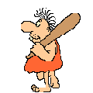



Consejos
para
Ligar
Pps Helen

Slide 2

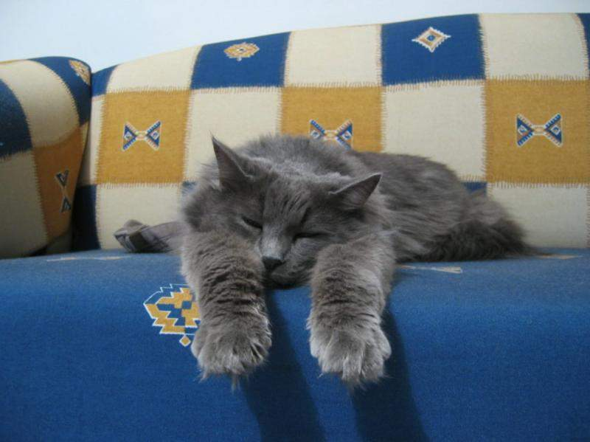
Comenzar por una siestecita
Pps Helen

Slide 3
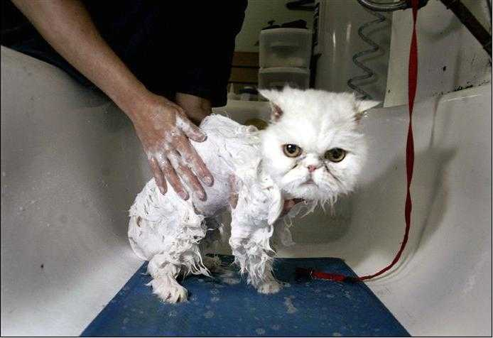
Tomar una duchita...
Pps Helen

Slide 4
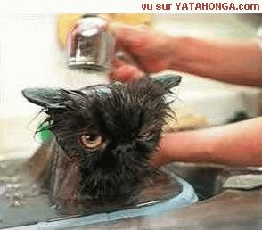
No olvidar frotarse
bien detrás de las orejas
Pps Helen

Slide 5

Acto seguido
cepillarse los dientes
Pps Helen

Slide 6

Comerse un caramelo
por el mal aliento...
... de menta el caramelo...
Pps Helen

Slide 7
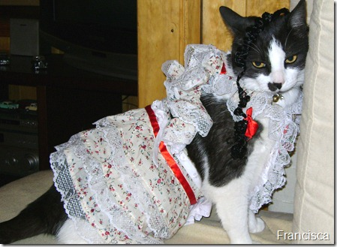
Enfundarse la ropa de domingo..
Pps Helen

Slide 8
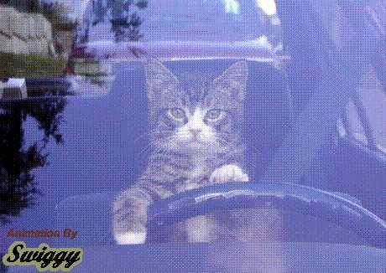
Llegar puntual a la cita...
Pps Helen
Cuidadín... no les molan los retrasos...

Slide 9
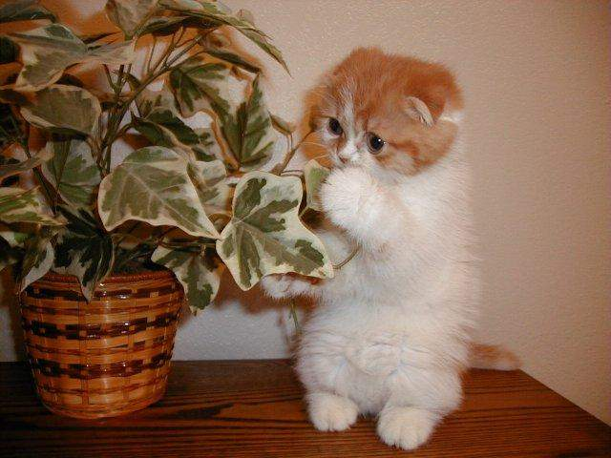
Llegar con flores
Pps Helen
Aunque sea una planta verde te puede apañar...

Slide 10
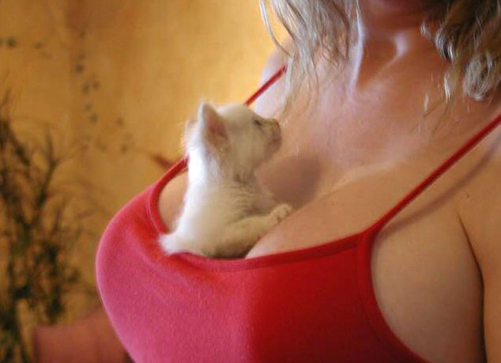
No saltarle encima de buenas a primeras...
Pps Helen
... eso es bofetada segura...

Slide 11
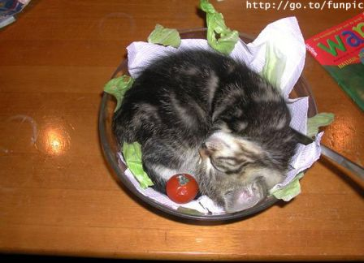
Elegir un buen restaurante
Pps Helen
No muy caro, porque vas a pagar tú...

Slide 12
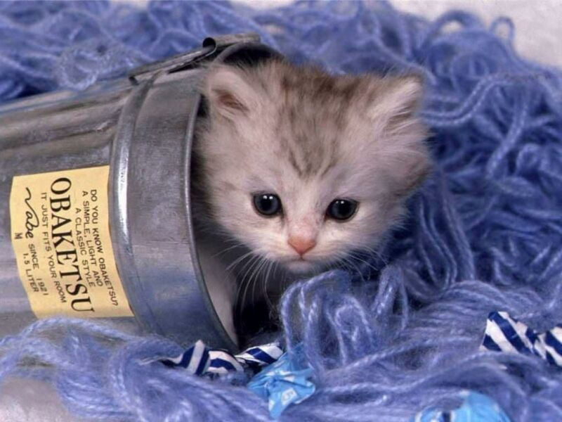
Si ella quiere champagne... Ok...
Pps Helen
Si no... qué vergüenza...

Slide 13

Cuando llegue la cuenta, mantén la sonrisa
Pps Helen
Y sobre todo no digas "¿dividimos?"

Slide 14

Cuando llegues a su casa, pon ojitos tiernos
para conseguir subir a tomar la última...
Pps Helen
Sobre todo, guárdate la lengua, baboso...

Slide 15
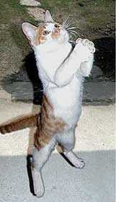
Si dice que NO, no insistas...
Pps Helen
... O de nuevo te llevas la bofetada...

Slide 16

Si dice que SÍ
cara de póquer... oculta tu euforia
Porque si la nota, hará que se lo piense...
Pps Helen

Slide 17
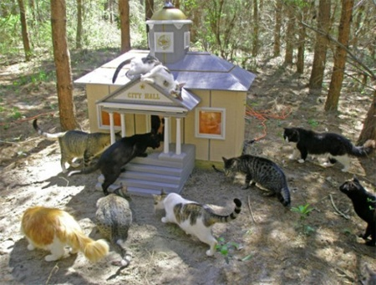
ACTO II
EN SU CASA
Pps Helen

Slide 18
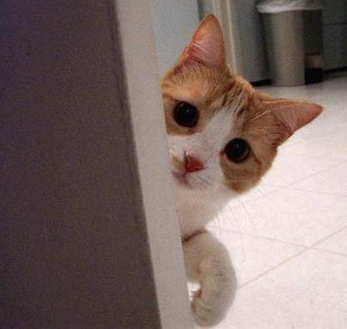
Una vez arriba
Atráela a su habitación
Siempre con ojitos tiernos...
Pps Helen

Slide 19

Cuando estés en su cama...
Pps Helen
Continúa con los ojitos tiernos... ya casi lo tienes!

Slide 20
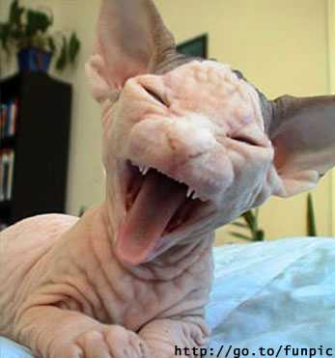
Dile que hace calor...
Y ponte cómodo...
Que guardes tu lengua, idiota,
la vas a cagar... ¡baboso!
Pps Helen

Slide 21

Si ella se desnuda... adopta pose de naturalidad...
Aunque sea fea...
SOBRE TODO SI ES FEA...
Pps Helen

Slide 22
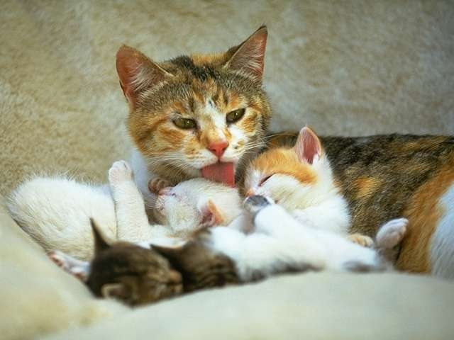
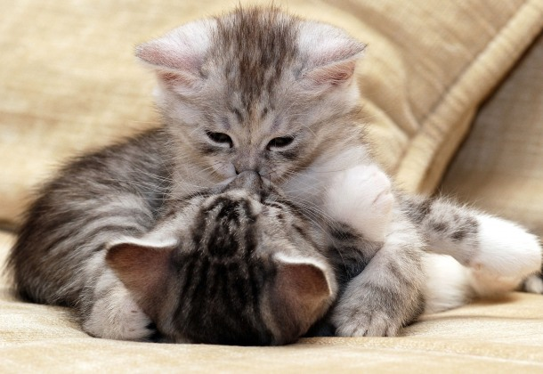
y pensar en los preservativos
Pps Helen

Slide 23

Pps Helen
FIN

Slide 24
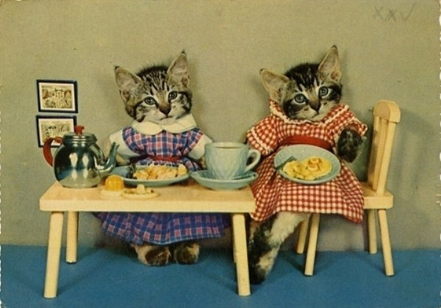
Texto Imágenes : Internet
Diseño : Helen

Slide 25



Accede a la sección que desees desde aquí:
Propia Creación
De la Red
Dedicatorias | Fechas Especiales | Graciosos
Historia y Arte | Lugares | Musicales
Naturaleza y Ciencias | Política | Reflexión
Religiosos | Románticos | Salud
Dedicatorias | Fechas Especiales | Graciosos
Historia y Arte | Lugares | Musicales
Naturaleza y Ciencias | Política | Reflexión
Religiosos | Románticos | Salud
Si deseas recibir pps periódicamente en tu correo electrónico subscríbete aquí:

